Slide 1
20230615组会
报告人 许荣仁

Slide 2
主要议程
病人划分
分类模型
下一步计划

Slide 3
病人划分
01

Slide 4
病人划分
目的
  将病人划分为不同的组，以此为分类的目标
方法
  Gensini score
  CEC

Slide 5
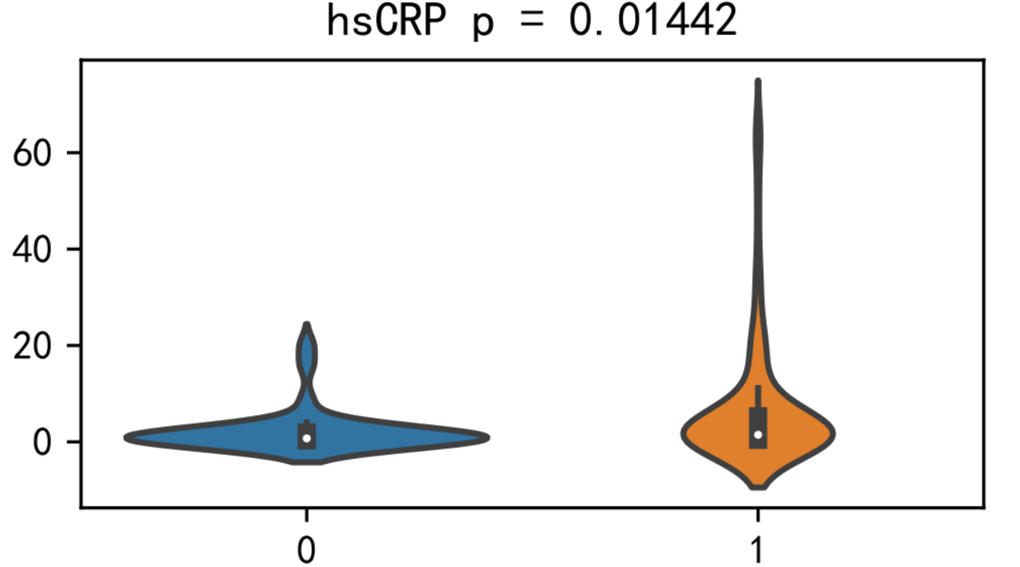
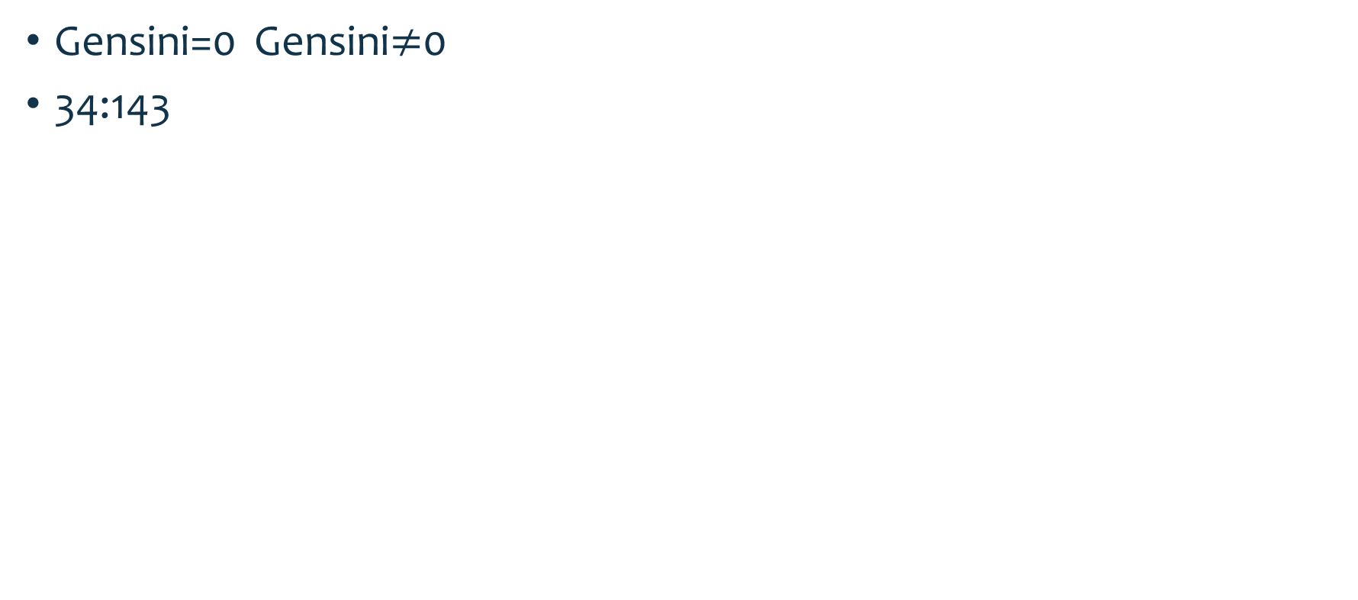
Gensini score
Gensini=0 Gensini$≠$0
34:143

Slide 6
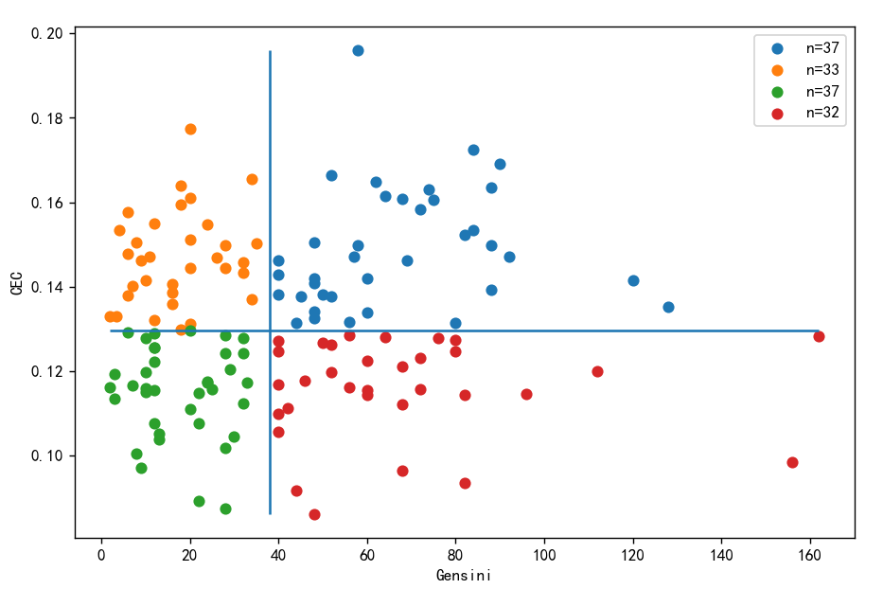
Gensini * CEC
将Gensini不为0的再分组
保留2、4组

Slide 7
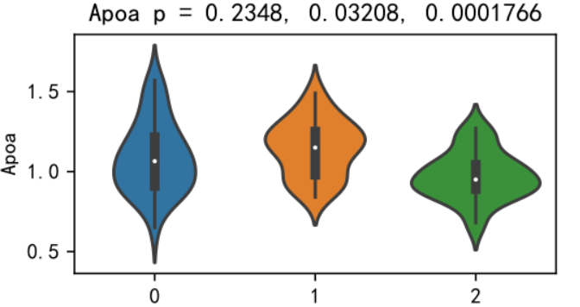
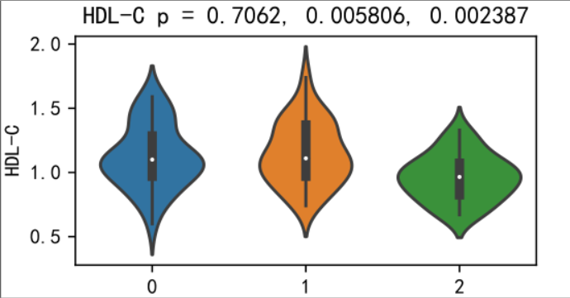
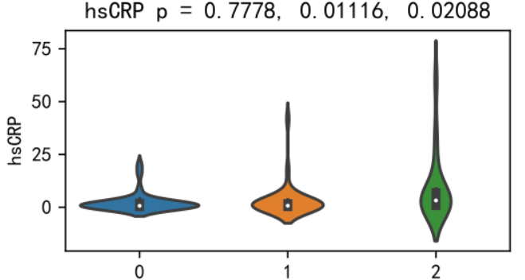
组间比较
0-1对比无差异
0-2，1-2对比，Apoa，HDL-C，HsCRP有差异

Slide 8
分析结果
0-1组无差异（没有影像学病变与分数低且CEC高）
1-2组部分指标有差异（Apoa，HDL-C，HsCRP）

Slide 9
分类模型
02

Slide 10
划分验证集测试集进行评估
目的
  找出分类效果好的特征子集
方法
  划分出训练集和测试集
  训练集参与特征选择和训练
  特征选择：
    分2组
    计算组间p值<0.05
    SVM, Logistic
    遗传算法多次选择，取效果较好且选出次数多的
  Pearson，MIC，Spearman，原始分子定量，分子与序列[1:9]的相关性，蛋白质功能模块相关性

Slide 11
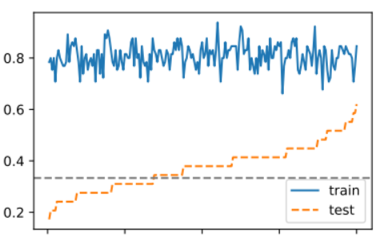
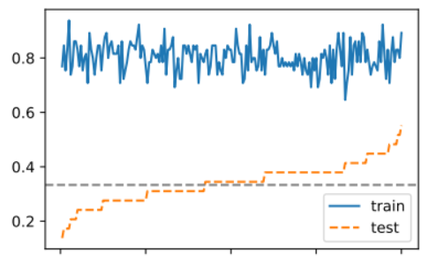
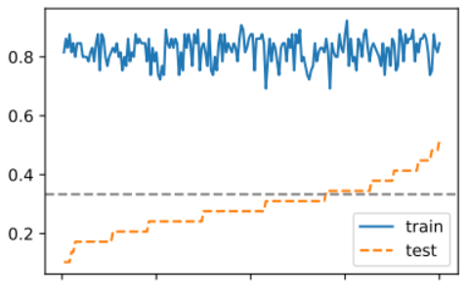
分子间相关性

Slide 12
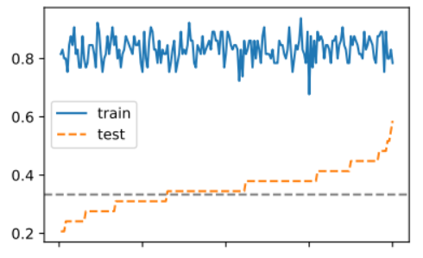
分子定量

Slide 13
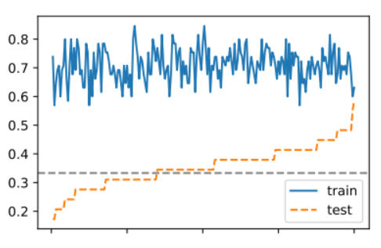
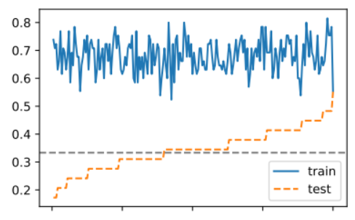
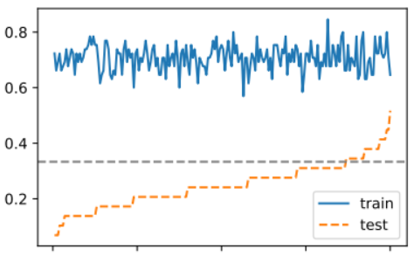
分子与[1:9]相关性

Slide 14
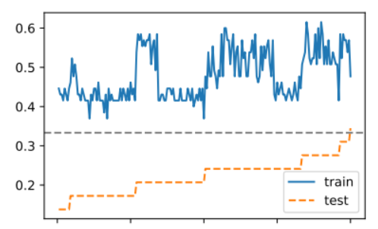
蛋白质功能模块相关性

Slide 15
蛋白质功能模块相关性
出现次数最多的20个特征组合
 |  | Function
clusterCEC | Logistic | 0.6625
clusterCEC | SVM | 0.6625
clinic_diag | Logistic | 0.5476
clinic_diag | SVM | 0.5685

Slide 16
结果分析
所有相关性在分成三组的条件下效都不好
蛋白质功能模块在之前的几种分类中效果也不好

Slide 17
下一步计划
03

Slide 18
下一步计划
蛋白质数据重新处理
使用正常人数据
分类仍然用两组

Slide 19
谢谢！

